Slide 1
实验（第二周） 认识数据库 提前到的同学请熟悉台式机中Access软件或在笔记本中下载Access

Slide 2
数据库
由一个或多个表组成
本次任务
通过最简单易学的ACCESS对数据库有一个直观理解
怎样写数据库系统原理实验报告
怎样互评数据库系统原理实验报告

Slide 3
题目
实验（第二周） 认识数据库

Slide 4
1、实验目的
了解数据库的概念。
了解数据库中表、行、列的概念。
了解查询的概念和基于QBE的查询方法。
（按照完整度比例得分；按不完整比例扣分）
对实验指导书中给出的实验目的，可以直接拷贝，也可以用自认为更好的表述方式来表达，但应包括实验指导书给出的全部要点。
Notes:
QBE(即实例查询语言。它是一种基于图形的点击式查询数据库的方法。)与SQL的最大区别就是，QBE具有图形用户界面，允许用户通过在屏幕上创建示例表来编写查询。QBE适合于不太复杂、可用几个表描述的查询。

Slide 5
2. 实验环境
（写清硬件配置和软件版本）
硬件： （如：笔记本/台式机等）
操作系统： （如：Windows10/Mac等）
数据库管理系统： （如：Access/pgsql等）
（按照完整度比例得分；按不完整比例扣分）
对实验指导书中给出的实验环境，可以拷贝，也可以进一步补充更详细的细节信息。

Slide 6
3. 实验内容
熟悉Access工作环境。
创建Access数据库表。
对所创建的表进行查询。
（按照完整度比例得分）
对实验指导书中给出的实验内容，可以拷贝，也可以用自认为更好的表述方式来表达，但应包括实验指导书给出的全部技术点。

Slide 7
4. 实验作业
创建数据库
创建表，并设主键
为表插入数据
单表查询
建立表和表之间的关系，并设外键
多表查询

Slide 8
4. 实验作业-具体要求
重要步骤使用截图和文字说明实验过程。
截图包括：操作界面截图及操作点突出显示、源程序截图和源程序运行截图<包括初始和结果，如果有程序的话>。注意截图尺寸，一般不要截全屏，可尽量聚焦操作点；
说明包括：操作说明、源程序注释和源程序说明<如果有程序的话>。
截图或说明不完整的，按不完整比例扣分。

Slide 9
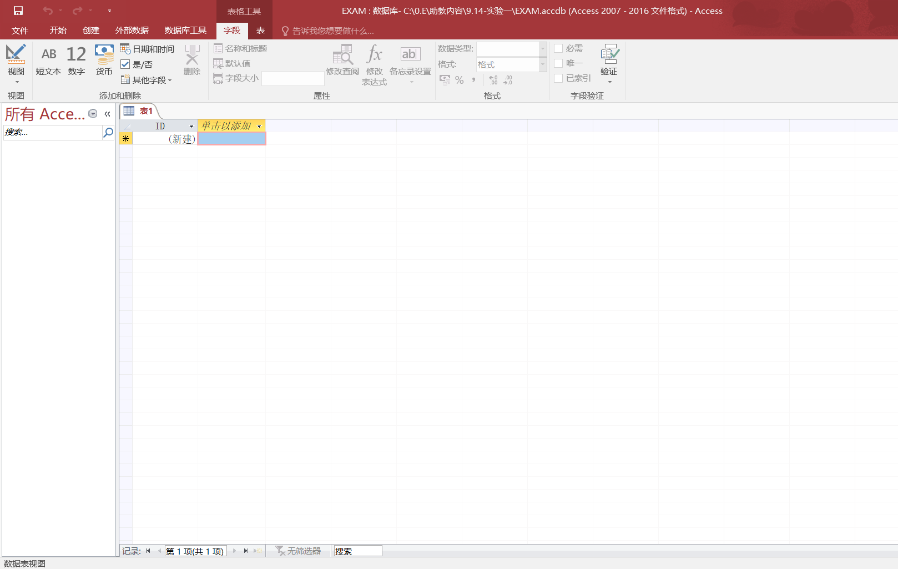
Access 工作界面
标题栏
功能区
数据库对象工作区
导航窗口

Slide 10
创建数据库
创建表，并设主键
为表插入数据
单表查询
建立表和表之间的关系，并设外键
多表查询

Slide 11
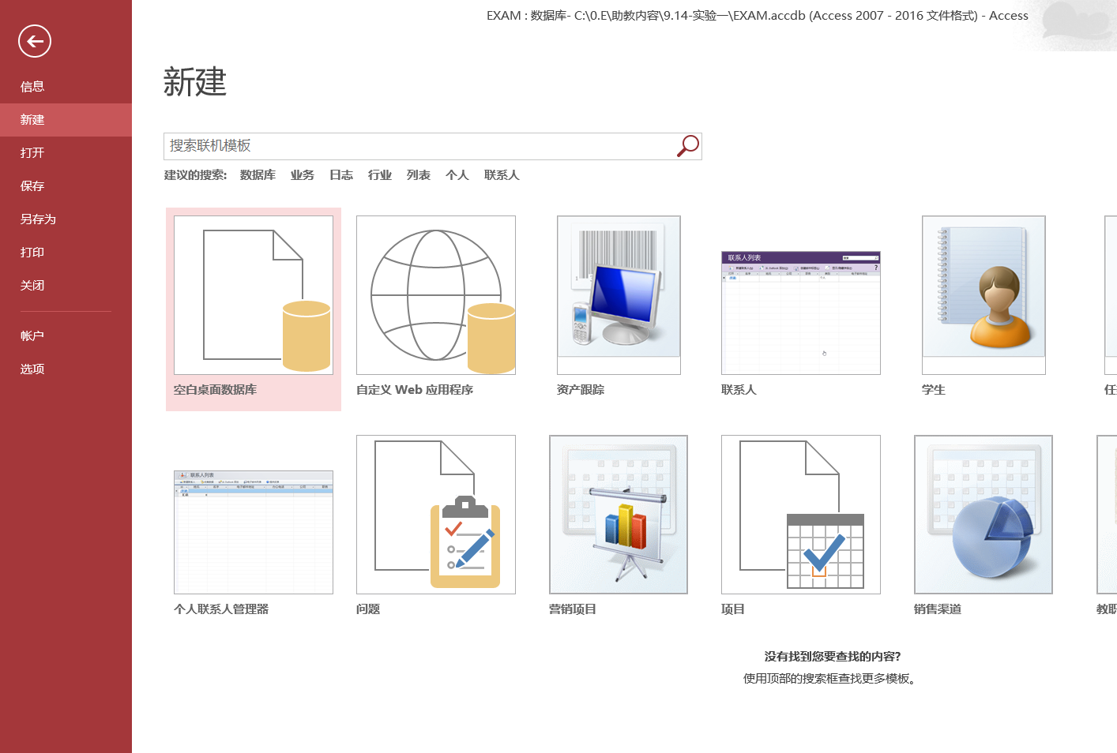
演示
新建空白数据库Exam

Slide 12
练习
使用Access创建一个数据库，以“Hospital”命名

Slide 13
创建数据库
创建表，并设主键
为表插入数据
单表查询
建立表和表之间的关系，并设外键
多表查询

Slide 14
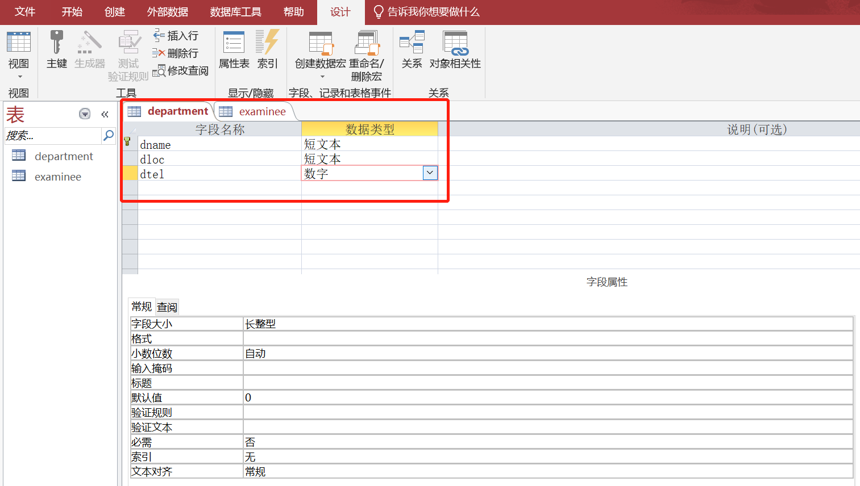
演示
创建院系表department，设置字段dname, dloc, dtel, 选择合适的数据类型，并设置主键。

Slide 15
练习
创建科室表department，department表包括depart_id，depart_name，depart_location, depart_tel共4个属性，并设立depart_id为主键。

Slide 16
创建数据库
创建表，并设主键
为表插入数据
单表查询
建立表和表之间的关系，并设外键
多表查询

Slide 17
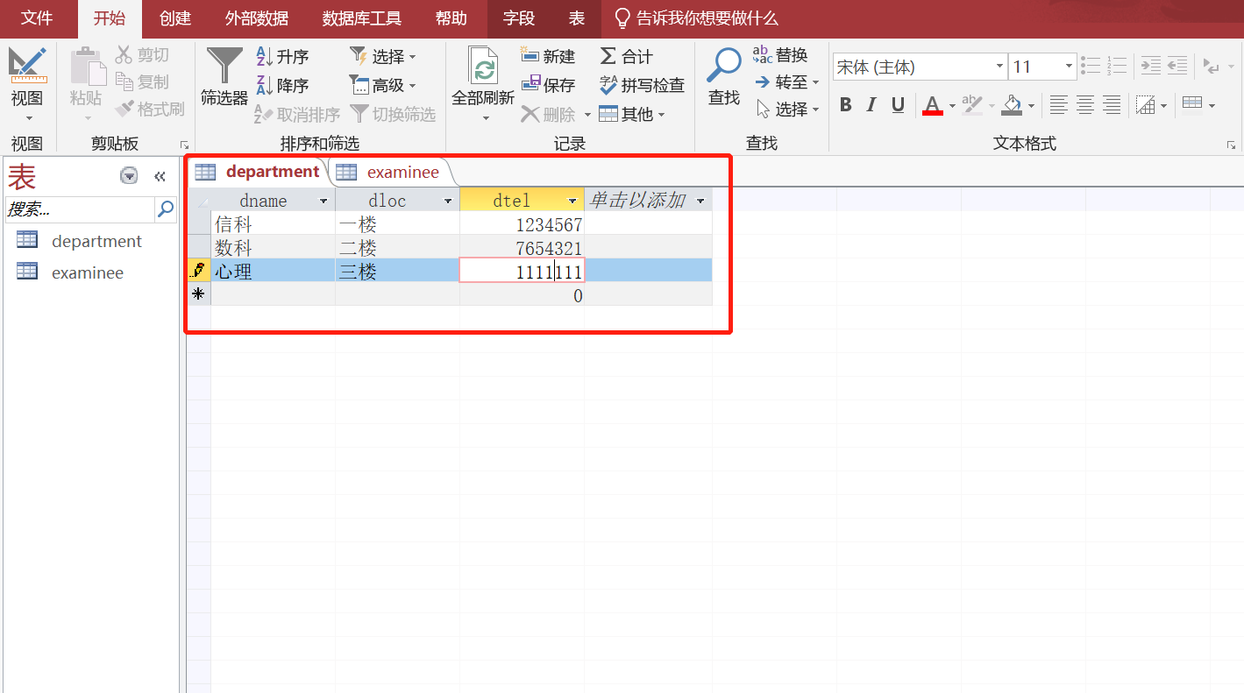
演示
向院系表department中插入数据

Slide 18
练习
为科室表department插入以下数据
depart_id | depart_name | depart_location | depart_tel
1 | 外科 | 一楼 | 58701111
2 | 内科 | 二楼 | 58701234
3 | 内科 | 二楼 | 58701255
3 | 耳鼻喉科 | 三楼 | 58701523
思考：插入第4行数据时会出现什么情况？为什么会出现这种状况？出现这种状况应如何解决？

Slide 19
创建数据库
创建表，并设主键
为表插入数据
单表查询
建立表和表之间的关系，并设外键
多表查询

Slide 20
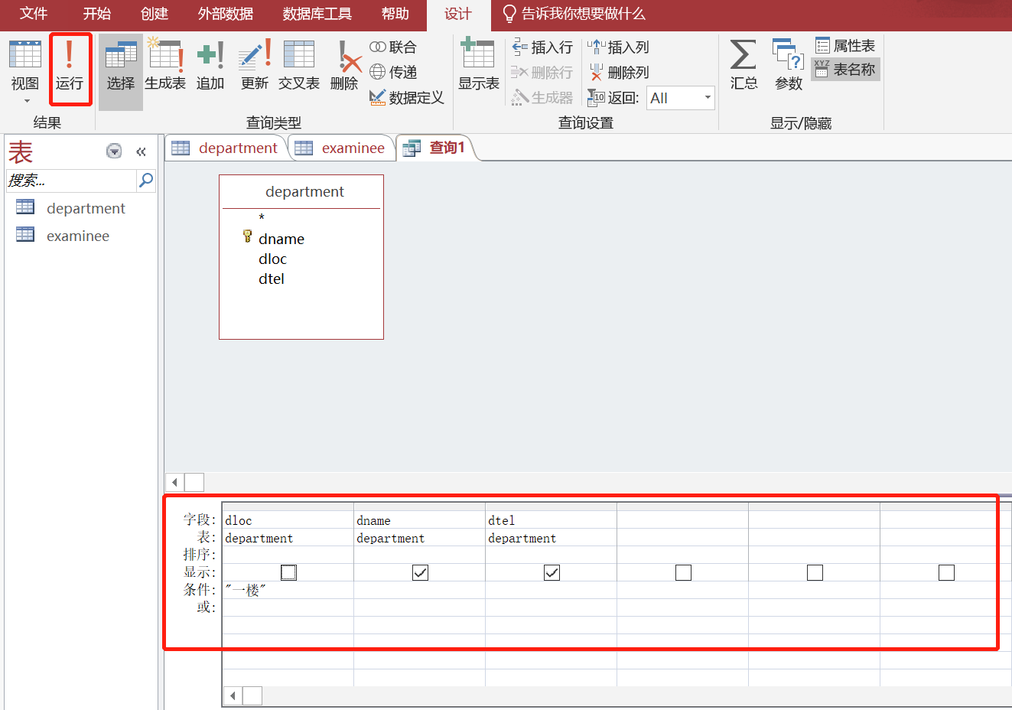
演示
查询“位于一楼的院系名称和电话”
创建查询设计，添加需要的表
设置查询条件，点击“运行”
查询所使用的表对象
查询设计网格

Slide 21
练习
查询1：查找科室位于三楼的科室名称和电话；
查询2：查找内科的所有信息。
查询时，首先思考查询用到了哪些字段，然后思考查询条件是什么。

Slide 22
创建数据库
创建表，并设主键
为表插入数据
单表查询
建立表和表之间的关系，并设外键
多表查询

Slide 23
演示
创建考生表examinee，设置字段eid, ename, esex, edep, eage, 选择合适的数据类型，并设置主键。
练习
创建医生表doctor，包括doc_id, doc_name，doc_age, doc_sex, depart_id等信息，并将doc_id 设为主键。

Slide 24
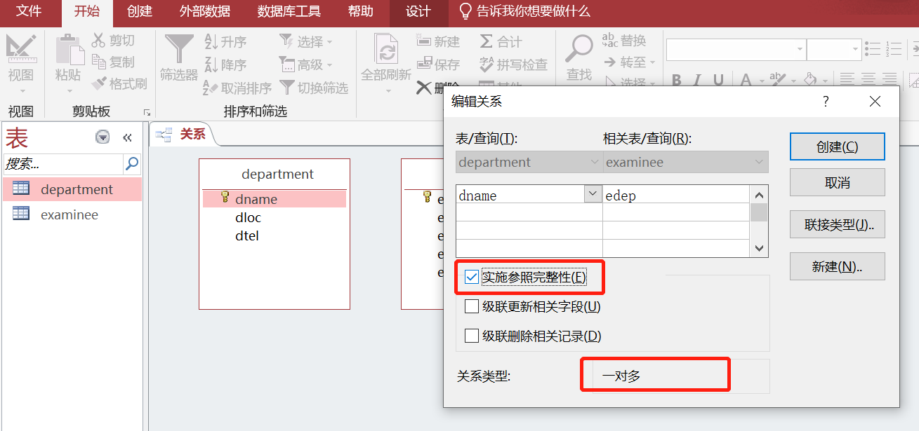
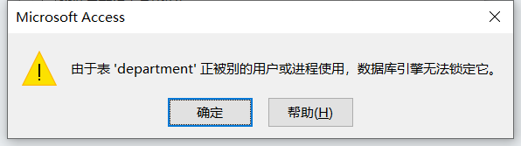
演示
建立院系表department和考生表examinee之间的表关系，edep为外键。外键表示了两个关系之间的相关联系。
数据库工具—关系—添加表department和examinee
选中department表的dname，按住左键不放将其拖至examinee表的edep处
注意：关闭其他打开的表或查询。
可以规范表之间的关系，拒绝那些会影响表的关系的有效性的数据，防止数据的误删和错误录入。
Notes:
如果公共关键字在一个关系中是主关键字，那么这个公共关键字被称为另一个关系的外键。

Slide 25
三种类型的表关系
一对一关系
第一个表中的每条记录在第二个表中只有一个匹配记录，而第二个表中的每条记录在第一个表中也只有一个匹配记录。例：一个学生对应一份学生档案材料。一对一关系我们一般表示为1:1。
一对多关系
第一个表中的每条记录可以与第二个表中的一到多个记录匹配，但是第二个表中的每条记录在第一个表中只有一个匹配记录。 例：一个班级对应多名学生，但一个学生只属于一个班。一对多关系我们一般表示为1：n。
多对多关系
第一个表的每条记录可以与第二个表中的一到多个记录匹配，同时，第二个表中的每条记录可以与第一个表中的一到多个记录匹配。例：每个学生可以选择多门课程，而每门课程也可以由多个学生选择。多对多关系我们一般表示为m:n。

Slide 26
练习
建立医生表doctor和科室表department之间n:1的关系，其中doctor表的外键为depart_id

Slide 27
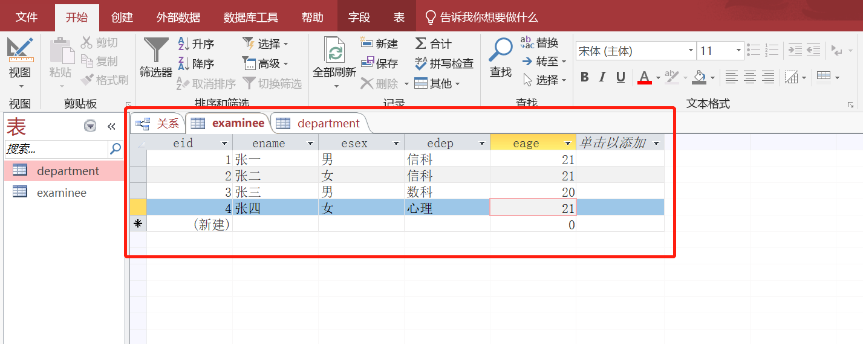
演示
向考生表examinee中插入数据
试一试：插入一名考生，其院系设置为“文学”会怎么样？这种情况该如何解决？这一情况的出现与我们之前的哪个操作有关？

Slide 28
练习
向doctor表中添加如下数据
doc_id | doc_name | doc_age | doc_sex | Depart_id
1 | 张三 | 35 | 女 | 1
2 | 李四 | 32 | 男 | 2
3 | 王五 | 41 | 男 | 2

Slide 29
创建数据库
创建表，并设主键
为表插入数据
单表查询
建立表和表之间的关系，并设外键
多表查询

Slide 30
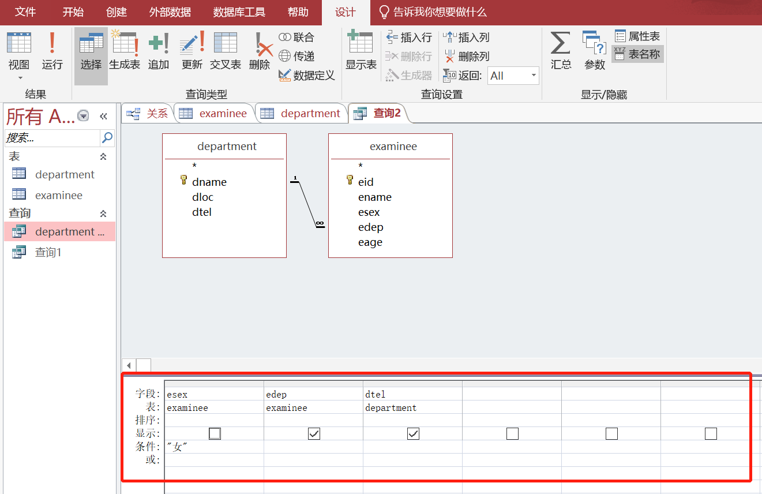
演示
查询“性别为女性的考生所在院系名及联系电话”
创建查询设计，添加需要的表
设置查询条件，点击“运行”
查询时，首先思考查询用到了哪些字段，然后思考查询条件是什么。

Slide 31
练习
查询“医生张三的科室名称和科室地址 ”

Slide 32
5. 问题与思考
Access与Excel创建的表有什么区别？
（需要与本次实验过程涉及的概念和操作相关）
（尽可能用自己的语言表达清楚自己的理解，可联系实验作业过程，必要时也可以给出自己补充的实验操作截图）

Slide 33
6. 实验体会
（自己总结，与实验目的相对应）
（结合本次实验目的；实验过程中遇到了什么问题，是如何解决的；实验中产生的错误及其原因分析、实验中得到的主要收获；实验过程中有什么印象深刻的操作或现象）

Slide 34
附加计分项
附加计分项（3分）
其中分三个小项计分：
（1）作业是否整体排版清晰，若是得1 分；否则 0；
（2）各节小标题是否准确，若是得1 分；否则得 0；
（3）是否去掉了评分说明蓝色文字，若是得1 分；否则得 0。
三个小项满分共3分。

Slide 35
注
评分时遵循“总分公平合理”，比如打分过程中出现觉得应该给 0.5 分，那么可以第一个 0.5 进位，第二个 0.5 舍去，依次类推；或第一个 0.5 舍去第二个 0.5 进位等等。

Slide 36
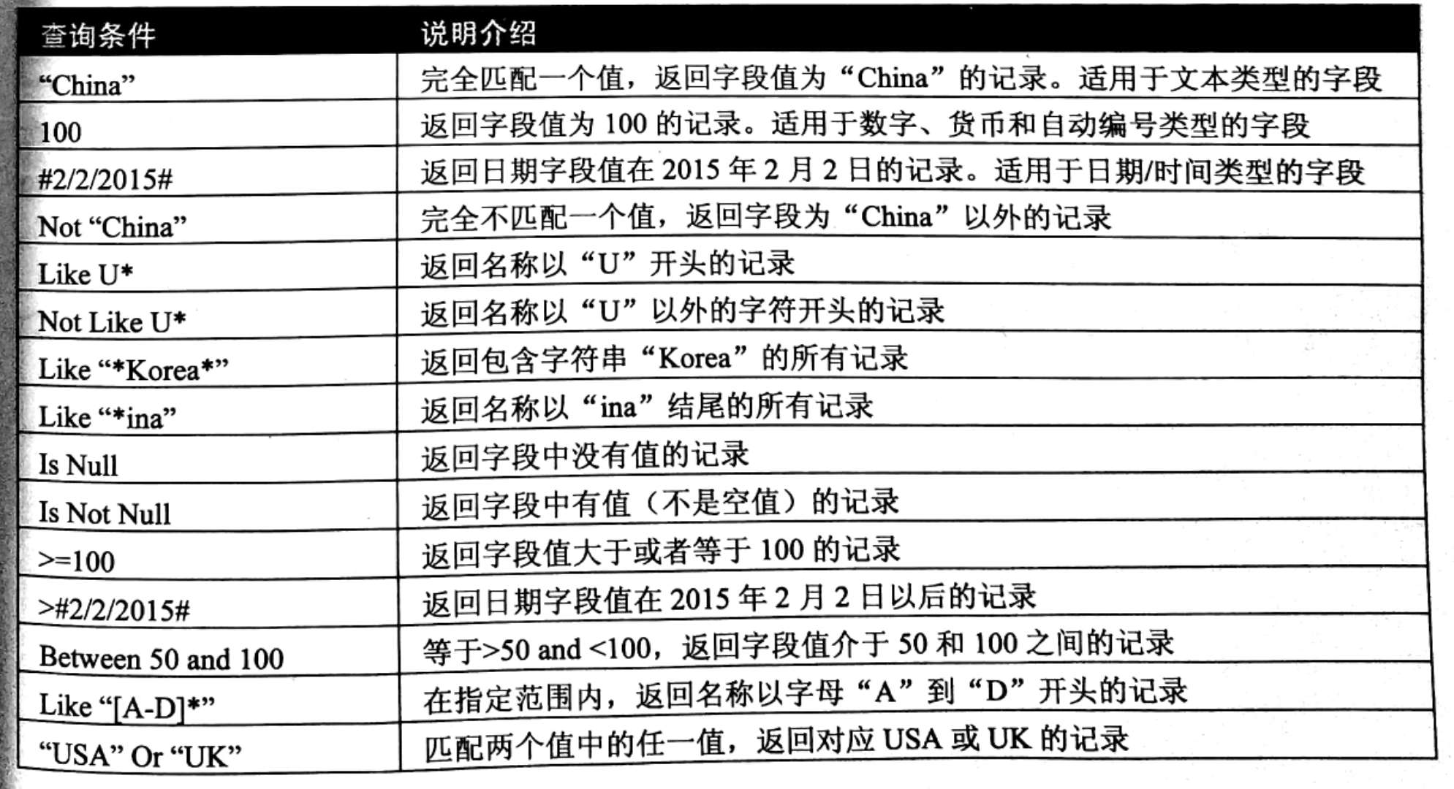
附录 常见查询条件

